Slide 1
编译原理
编译原理

Slide 2
第一章 引 论
本课程介绍程序设计语言编译程序构造的基本原理和基本实现技术.
编译原理

Slide 3
第一章 引 论
编译理论与方法
  计算机科学与技术中理论和实践相结合的最好典范
  ACM 图灵奖，授予在计算机技术领域作出突出贡献的科学家
    程序设计语言、编译理论与方法约占1/3
编译原理

Slide 4
一. 什么是编译程序
翻译程序
把某一种语言程序(称为源语言程序)等价地转换成另一种语言程序(称为目标语言程序)的程序
源语言程序
翻译
目标语言程序
翻译
程序
编译原理

Slide 5
一. 什么是编译程序
编译程序(compiler)
把某一种高级语言程序等价地转换成另一种低级语言程序(如汇编语言或机器语言程序)的程序
  诊断编译程序 优化编译程序
  交叉编译程序 可变目标编译程序
高级语言程序
翻译
机器语言程序
运行
结果
编译
程序
编译原理

Slide 6
一. 什么是编译程序
解释程序
把源语言写的源程序作为输入，但不产生目标程序，而是边解释边执行源程序本身
解释执行
源程序
结果
解释
程序
编译原理

Slide 7




编译程序 vs. 解释程序
编译
解释
编译原理

Slide 8
二. 编译过程
词法分析
把英文翻译为中文
  识别出句子中的一个个单词；
  分析句子的语法结构；
  根据句子的含义进行初步翻译；
  对译文进行修饰；
  写出最后的译文。
语法分析
中间代码产生
优化
目标代码产生
编译原理

Slide 9
二. 编译过程
编译程序的工作一般分为五个阶段:
  词法分析
  语法分析
  中间代码产生
  优化
  目标代码产生
编译原理

Slide 10
1. 词法分析
任务: 输入源程序，对构成源程序的字符串进行扫描和分解，识别出一个个单词符号。
依循的原则：构词规则
描述工具：有限自动机
FOR I := 1 TO 100 DO
保留字 标识符 等符 整常数 保留字 整常数 保留字
编译原理

Slide 11
2. 语法分析
任务:在词法分析的基础上，根据语言的语法规则把单词符号串分解成各类语法单位。
依循的原则：语法规则
描述工具：上下文无关文法
Z := X + 0.618 * Y
算术表达式，赋值语句
编译原理

Slide 12
3. 中间代码产生
任务:对各类不同语法范畴按语言的语义进行初步翻译。
依循的原则：语义规则
中间代码:三元式，四元式，树形结构等
Z:=X + 0.618 * Y 翻译成四元式为
(1) * 0.618 Y T1
(2) + X T1 T2
(3) := T2 _ Z
编译原理

Slide 13
4. 优化
任务：对于前阶段产生的中间代码进行加工变换，以期在最后阶段产生更高效的目标代码。
依循的原则：程序的等价变换规则
FOR K:=1 TO 100 DO
BEGIN
X:=I+1;
M := I + 10 * K;
N := J + 10 * K;
END
编译原理

Slide 14
中间代码（一）
序号 OPR OPN1 OPN2 RESULT 注释
(1) := 1 K K:=1
(2) j< 100 K (10) if (100<K)
goto (10)
(3) + I 1 X X:=I+1
(4) * 10 K T1 T1:=10*K
(5) + I T1 M M:=I+T1
(6) * 10 K T2 T2:=10*K
(7) + J T2 N N:=J+T2
(8) + K 1 K K:=K+1
(9) j (2) goto (2)
(10)
400次加法
200次乘法
编译原理

Slide 15
转换后的等价代码（二）
序号 OPR OPN1 OPN2 RESULT 注释
(1) + I 1 X X:=I+1
(2) := I M M:=I
(3) := J N N:=J
(4) := 1 K K:=1
(5) j< 100 K (10) if (100<K)
goto (10)
(6) + M 10 M M:=M+10
(7) + N 10 N N:=N+10
(8) + K 1 K K:=K+1
(9) j (5) goto (5)
(10)
301次加法
编译原理

Slide 16

5. 目标代码产生
任务: 把中间代码变换成特定机器上的目标代码。
依赖于硬件系统结构和机器指令的含义
目标代码三种形式:
  绝对指令代码: 可直接运行
  可重新定位指令代码: 需要连接装配
  汇编指令代码: 需要进行汇编
编译原理

Slide 17
5. 目标代码产生
例: b=a+2
MOV a, R1
  ADD #2, R1
  MOV R1, b
0001 01 00 00000000 *
  0011 01 10 00000010
  0100 01 00 00000100 *
L=00001111
0001 01 00 00001111
  0011 01 10 00000010
  0100 01 00 00010011
编译原理

Slide 18
三. 编译程序结构
编译程序总框
编译原理

Slide 19
源程序
表
格
管
理
出
错
处
理
词法分析器
单词符号
语法分析器
语法单位
语义分析与中间代码生成器
四元式
优化段
四元式
目标代码生成器
目标代码
编译原理

Slide 20
2. 表格和表格管理
常见的表格:符号名表，常数表，标号表，入口名表，过程引用表。
格式:
名字
信息
编译原理

Slide 21
例: PASCAL程序段：
PROCEDURE INCWAP(M，N:INTEGER);
LABEL START;
VAR
K:INTEGER;
BEGIN
START:
K:=M+1;
M:=N+4;
N:=K;
END.
编译原理

Slide 22
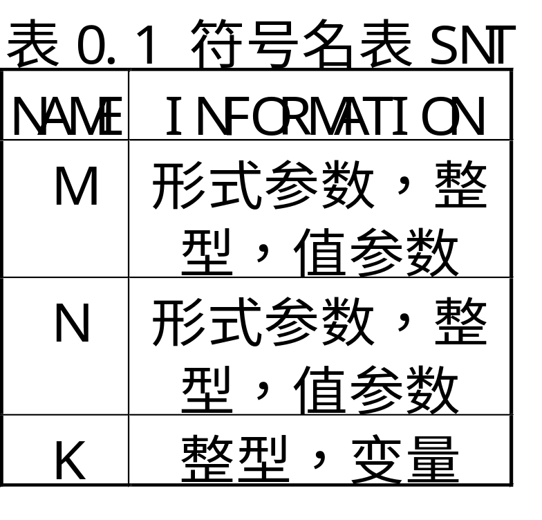
PROCEDURE INCWAP(M，N:INTEGER);
LABEL START;
VAR
K:INTEGER;
BEGIN
START:
K:=M+1;
M:=N+4;
N:=K;
END.
编译原理

Slide 23
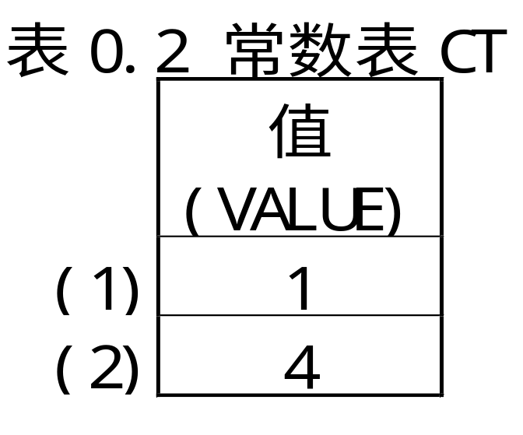
PROCEDURE INCWAP(M，N:INTEGER);
LABEL START;
VAR
K:INTEGER;
BEGIN
START:
K:=M+1;
M:=N+4;
N:=K;
END.
编译原理

Slide 24
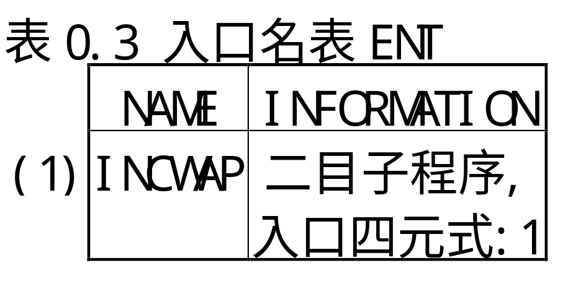
PROCEDURE INCWAP(M，N:INTEGER);
LABEL START;
VAR
K:INTEGER;
BEGIN
START:
K:=M+1;
M:=N+4;
N:=K;
END.
编译原理

Slide 25
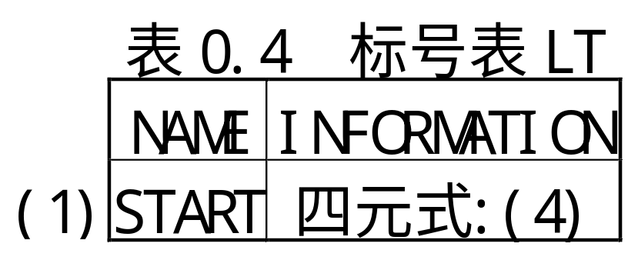
PROCEDURE INCWAP(M，N:INTEGER);
LABEL START;
VAR
K:INTEGER;
BEGIN
START:
K:=M+1;
M:=N+4;
N:=K;
END.
编译原理

Slide 26
编译原理

Slide 27
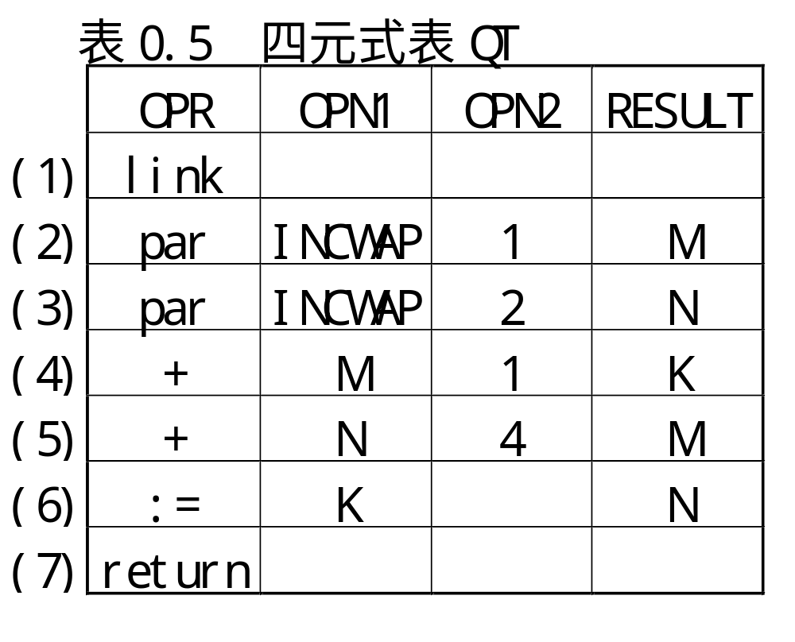
PROCEDURE INCWAP(M，N:INTEGER);
LABEL START;
VAR
K:INTEGER;
BEGIN
START:
K:=M+1;
M:=N+4;
N:=K;
END.
编译原理

Slide 28
3. 出错处理
出错处理程序：发现源程序中的错误，把有关错误信息报告给用户
  语法错误
  语义错误
编译原理

Slide 29
4. 遍(pass)
所谓"遍"， 就是对源程序或源程序的中间表示从头到尾扫描一次。
阶段与遍是不同的概念。一遍可以由若干段组成，一个阶段也可以分若干遍来完成。
编译原理

Slide 30
5. 编译前端与后端
前端
后端
源语言
中间语言
目标语言
编译前端：与源语言有关，如词法分析，语法分析，语义分析与中间代码产生，与机器无关的优化
编译后端：与目标机有关，与目标机有关的优化，目标代码产生
  优点：减少对内存容量的要求，程序逻辑结构清晰; 优化更充分，有利于移植。
  不足: 编译程序运行的效率低
编译原理

Slide 31
JAVA语言
Java源程序(.java)
Java编译器
Java虚拟机代码(.class)
Java虚拟机(解释器)
解释执行
操作系统平台
编译原理

Slide 32
四.编译程序与程序设计环境
程序设计环境
  编辑程序
  编译程序
  连接程序
  调试工具
集成化的程序设计环境
编译原理

Slide 33
.NET Framework与VS.NET
VB
C++
C#
JScript
…
Visual Studio.NET
Common Language Specification
ASP.NET: Web
Services & Web Forms
Windows
Forms
ADO.NET: Data and XML
Common Language Runtime
Operating System
编译原理
Notes:
VS.NET是在.NET Framework上工作的最佳选择。
最上一层，支持多种语言，只要支持通用语言规范的语言它都支持。
ASP .NET是基于Web开发技术的核心，Windows Forms类似一个弱化的MFC（企业及网络应用中，Rich Client UI不再是重要组成部分，基于Web的方式将成为主流）
ADO.NET提供全面的数据及XML访问技术，微软的UDA（统一数据访问）思想在这里充分得到体现。Database、XML在这里得到充分集成，随着SQL Server下一版本的推出，XML与数据库将充分融合成为XML DB。
CLR是.NET Framework为所有的语言支持垃圾收集，线程管理等功能
OS
VS .NET则在一个整合的IDE中为.NET Framework提供了一个简单易用、整合企业建模工具的综合开发工具。好处：降低总拥有成本。

Slide 34
五.编译程序生成
以汇编语言和机器语言为工具
  优点: 可以针对具体的机器，充分发挥计算机的系统功能。生成的程序效率高。
  缺点: 程序难读、难写、易出错、难维护、生产的效率低。
编译原理

Slide 35
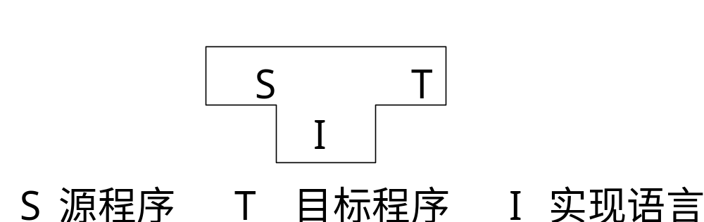
五.编译程序生成
高级语言书写
优点: 程序易读、易理解、容易维护、生产的效率高。
缺点: 难以充分发挥计算机的系统功能，生成的程序效率低。
编译原理

Slide 36
五.编译程序生成
高级语言书写
利用已有的某种语言的编译程序实现另一语言的编译程序。
L2语言
A代码
L2语言
A代码
P2:
L1语言
L1语言
A代码
P2:
A代码
同一台机器
不同的语言
P1:
A代码
编译原理

Slide 37
五.编译程序生成
移植方法
把一种机器上的编译程序移植到另一种机器上。
L语言
B代码
L语言
B代码
L语言
B代码
P2:
L语言
L语言
B代码
P2:
B代码
P2:
L语言
L语言
A代码
P2:
A代码
同一种语言不同的机器
P1:
A代码
编译原理

Slide 38
五.编译程序生成
自展技术
L₁+L₂+...+L_{n}
…
L₁+L₂
L₁
编译原理

Slide 39
五.编译程序生成
编译程序自动产生
编译程序-编译程序，编译程序书写系统
L语言的语法描述
编译程序
自动产生器
L语言的
编译程序
语义描述
目标语言
或机器描述
LEX 词法分析程序产生器
YACC 语法分析程序产生器
编译原理

